Slide 1
Способности к решению базовых проблем Basic Problem Solving Skills
Наставляя людей с контролирующими жизнь проблемами Discipling people with life-controlling problems
Автор Дэвид Бетти By Dave Batty

Slide 2
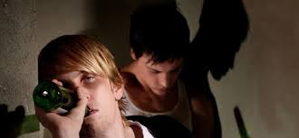
A. Каковы были способы решения проблем, которые использовали ваши студенты до прихода в программу? What are their old ways of solving problems?
Как они решали проблемы до того как попасть в Тин Челлендж? How did they solve problems before they came to Teen Challenge?

Slide 3
Б. Каковы главные вопросы, связанные с решением проблем? What are the big issues related to solving problems?
Встречайте проблему лицом к лицу. не бежать от ваших проблем Иакова 1: 2 Face your problems. Don’t run from your problems. James 1:2

Slide 4
Б. Каковы главные вопросы, связанные с решением проблем? What are the big issues related to solving problems?
2. Каковы Божьи пути решения этой проблемы? What is God’s way out of this problem?
3. Какой путь предлагает Бог, чтобы жить здоровой жизнью и избегать проблем в будущем? What is God’s way to live healthy and avoid this problem in the future?

Slide 5
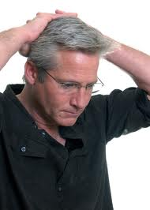
В. Каковы основные шаги в решении проблем? What are the basic steps to use in solving problems?
1. Спросите себя: «А хочу ли я меняться?» Ask yourself, “Do you want to change?”

Slide 6
2. Что привело к этой проблеме? What caused this problem?

Slide 7
3. Что говорит Божье Слово о решении проблем? What does God’s Word say about solving this problem?
4. Применяйте стратегию «облечься и совлечься», предложенную нам в Колоссянам, 3:1-17. Apply the “put off, put on” strategy of Colossians 3:1-17

Slide 8
5. Сокрушая аргументы, восстающие против истины Божьей. 2 Коринфянам10:5
Demolish arguments that set themselves up against God’s truth. 2 Corinthians 10:5

Slide 9
6. Какой ущерб нанесла эта проблема моей жизни? What is the damage in my life that this problem has caused?
Какие шаги я должен предпринять, чтобы хоть как-то восстановить причиненный ущерб? What steps do I need to take to repair this damage?

Slide 10
7. Какой рост должен произойти в моей жизни, чтобы я смог победить проблему? What growth needs to take place in my life so that I can overcome this problem?
Какую часть должен выполнить Бог? What is God’s part?
Какова моя часть? What is my part?
Какова часть другого человека? What is the other person’s part?

Slide 11
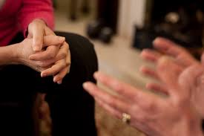
8. Как подотчетный человек сопоставляется с этим решением? How does a person of accountability fit into this solution?

Slide 12
Наша цель заключается в том, чтобы обеспечить «инструментами» своих студентов, чтобы они могли использовать их в своей повседневной жизни, когда появится необходимость обратиться к своей «коробке инструментов». Our goal is to provide students with “tools” that they can put in their “toolbox for life” and use hen needed to address the problems in their life.

Slide 13
Все мы должны учиться применять библейские стратегии в решении жизненных проблем. We all need to learn to use Biblical strategies in solving the problems in our life.
И все мы будем сталкиваться с проблемами в жизни. We all will encounter problems in our life.
То, как мы реагируем на проблемы, является секретом успешного христианского ученичества. How we respond to these problems is the key to being a successful disciple of Jesus.

Slide 14
Вопросы для обсуждения Questions for discussion

Slide 15
Контактная информация
Global Teen Challenge
www.GlobalTC.org
www.iTeenChallenge.org
706-576-6555

